Slide 1
6. Hinta määräytyy markkinoilla
Forum Yhteiskuntaoppi
2

Slide 2
Kysynnän ja tarjonnan tasapaino

Slide 3
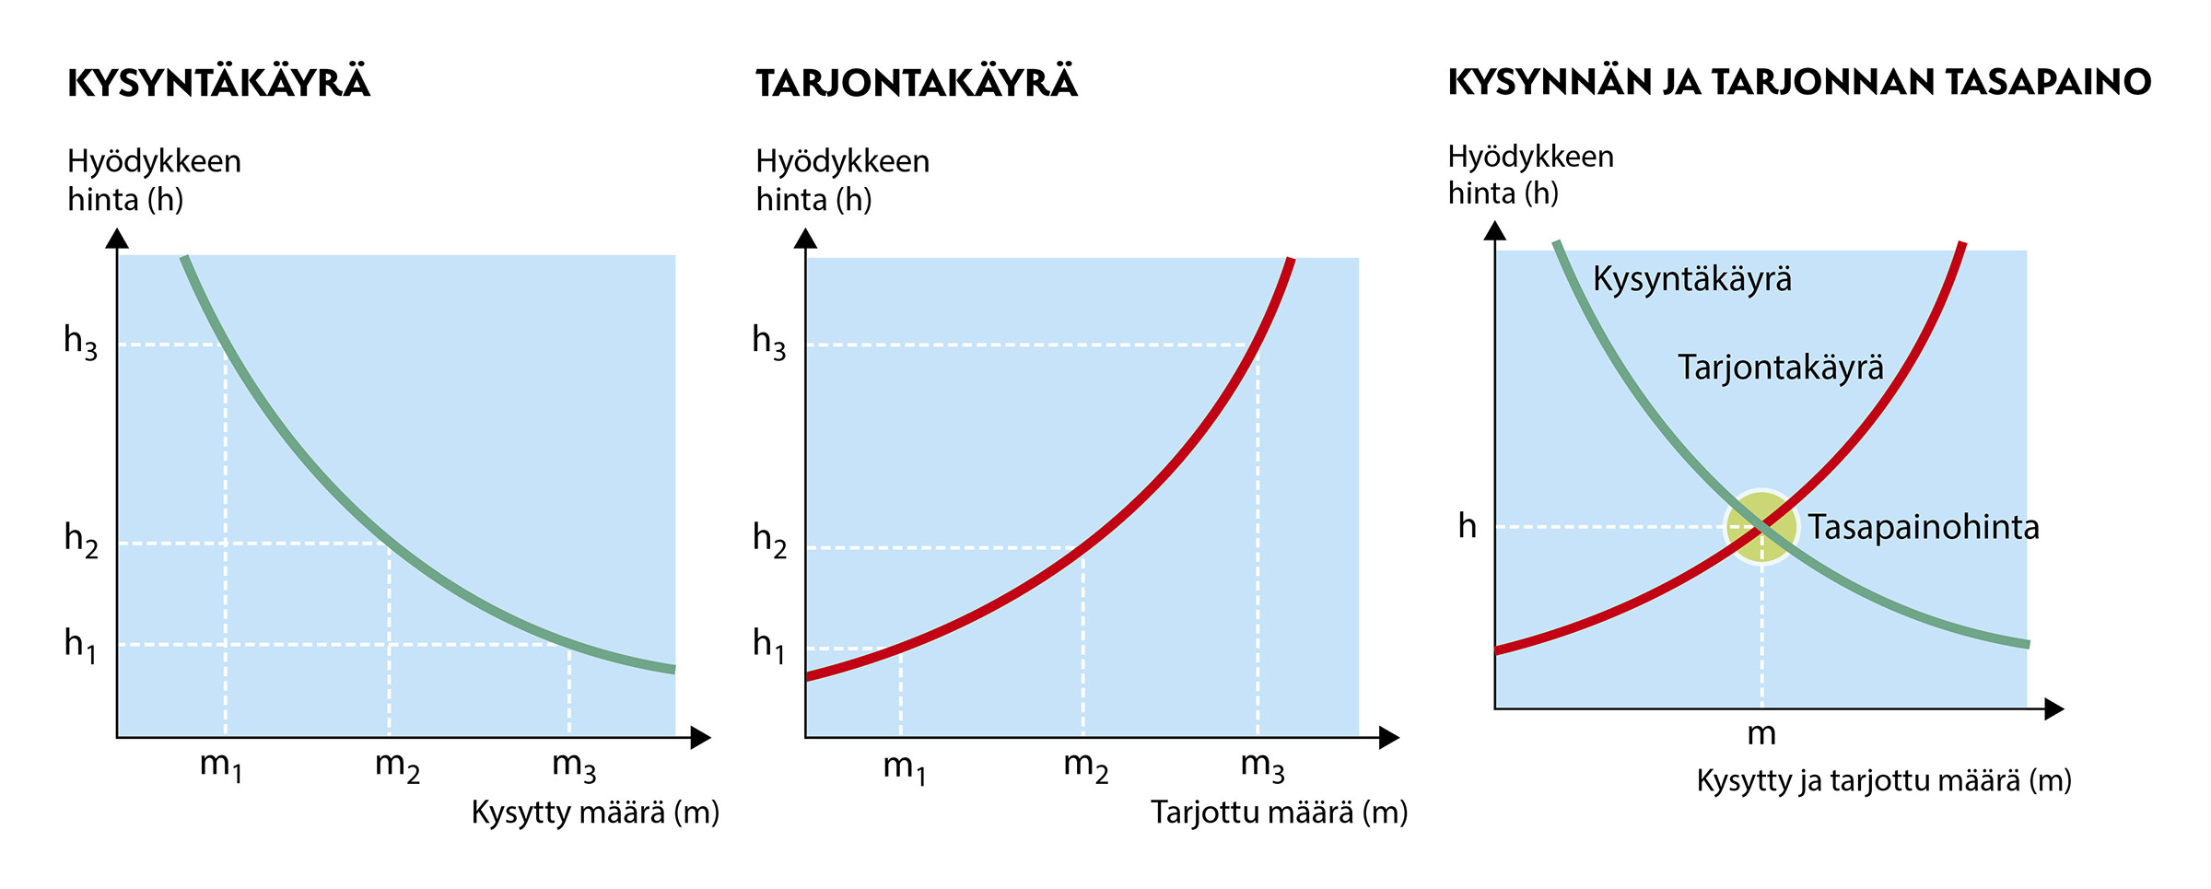
Kysyntä- ja tarjontakäyrä
Kysyntäkäyrä kuvaa ostajien ostohalukkuutta, tarjontakäyrä myyjien myyntihalukkuutta tietyllä hinnalla.
Jos hinta on alhainen, useampi ostaja on valmis ostamaan tuotteen, jolloin kysyntä on korkeaa.
Jos hinta on korkea, useampi myyjä on valmis myymään tuotteen, jolloin tarjonta on korkeaa.

Slide 4
Kysynnän ja tarjonnan tasapaino
Markkinoilla hinta muuttuu. Samalla muuttuu myös myyjien ja ostajien määrä.
Kun halukkaita myyjiä ja ostajia on yhtä paljon, saavutetaan tasapainohinta.
Jos hinta on korkeampi kuin tasapainohinta, kaikki tuotteet eivät mene kaupaksi.
  → Leipiä jää myymättä ja leipomot laskevat tuotteidensa hintoja.
Jos hinta on alhaisempi kuin tasapainohinta, halukkaita ostajia on enemmän kuin tuotteita olisi.
  → Leivät loppuvat vitriineistä jo aamulla, joten leipomot päättelevät hittileivällä olevan kysyntää hieman kalliimmallakin. Hinta nousee ja leipiä paistetaan lisää.

